Slide 1
Генетические алгоритмы
Решение задач оптимизации

Slide 2
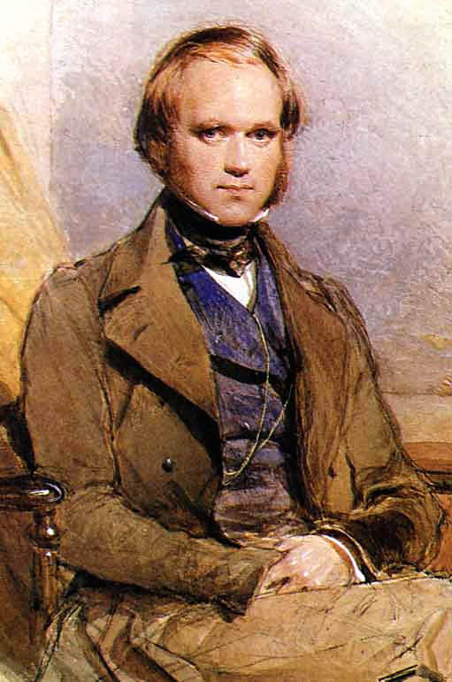
История происхождения
Генетические алгоритмы являются программной адаптацией эволюционного развития видов Чарльза Дарвина (biologically inspired computing).
Лучшая особь в популяции выбирается по принципу «выживает наиболее приспособленный».
В природе наиболее приспособленные особи имеют больше шансов на воспроизведения потомства, за счёт более высокой выживаемости.
Причем комбинация характеристик от наиболее удачных особей может привести к появлению максимально приспособленного потомка.

Slide 3
Генетический алгоритм
Согласно принципам эволюции видов Чарльза Дарвина, адаптации генетических алгоритмов способны «развивать» решения реальных задач при соответствующем формальном описании.
Существенным отличием генетических алгоритмов от реальной эволюции видов является моделирование лишь наиболее определяющих процессов.
Генетический алгоритм – модель задачи исследования, которая представлена согласно происхождению видов по Дарвину.

Slide 4
ОСНОВНЫЕ ПРИНЦИПЫ
Под популяцией понимается набор решений задачи.
Каждое решение задачи оценивается по значению целевой функции или степени «приспособленности» для решения поставленной задачи.
Особь в ГА характеризуется хромосомами, которые состоят из генов.
Как правило ген хранит 0 или 1 в зависимости от включения или не включении признака, характеризующего решение, в хромосому. Соответственно, хромосома – это битовая строка, описывающая решение.
Но при решении реальных задач, применяются более сложные кодировки.

Slide 5
Перед стартом ГА определяем:
Кодировку хромосомы (что будет представлять собой ген, и как гены будут участвовать в характеристике решения).
Пространство гипотез (популяцию), из которых мы должны выбрать лучшую.
Функцию приспособленности, оценивающую хромосомы.
Набор и вид генетических операций (скрещивание, мутацию).
Критерий остановки алгоритма (либо желаемое оптимальное значение, либо количество шагов эволюции популяции).

Slide 6
Пример №1. Формирование сбалансированного завтрака
Формулировка задачи: необходимо составить наиболее сбалансированный прием пищи на завтрак, удовлетворяющий определенным медицинским требованиям.
Известен перечень продуктов из N наименований.
№ | Продукт | Белки | Жиры | Углеводы | Ккал
1 | Яблоко | 0.4 | 0.4 | 9.8 | 47
2 | Вареное яйцо | 6,3 | 5,31 | 0,56 | 78
3 | Овсянка 50г | 6,5 | 3,1 | 33 | 178
4 | Сок апельсиновый 150 мл | 0 | 0 | 12 | 48
5 | Йогурт белый | 4 | 2,7 | 6,8 | 75
6 | Бекон 100г | 16 | 40 | 0 | 420
7 | Хлеб ржаной 100г | 8,5 | 3,3 | 48,3 | 259
 | И т.д.

Slide 7
Пример №1. Условия
Подходящим считается рацион, который лучше всего удовлетворяет определенным медицинским требованиям.
Требования: Ккал - 600, Углеводов – 60, Жиров – 25, Белок ~ 34
Лучшим будет считаться рацион, чье суммарное отклонение минимально.
Алгоритм следует остановить, в случае достижения отклонения по калорийности в 40 Ккал, У – 10, Ж – 5, Б – 10.

Slide 8
Пример №1. НАЧАЛО РЕШЕНИЯ
Первое, что нам необходимо сделать, – выбрать кодировку хромосомы.
Так как результатом нашей задачи является список продуктов на завтрак, то хромосомой может быть весь перечень из N продуктов, а 0 или 1 в ней будут говорить о включении или не включении продуктов в рацион.
Хромосома будет выглядеть следующим образом (пример для 7 продуктов):
1 | 2 | 3 | 4 | 5 | 6 | 7
1 | 1 | 1 | 0 | 0 | 0 | 1

Slide 9
Пример №1. Функция приспособленности
Теперь определим функцию приспособленности для оценки каждой хромосомы в нашей задаче.
Для каждой хромосомы подсчитаем БЖУ и Ккал:
1 | 2 | 3 | 4 | 5 | 6 | 7
1 | 1 | 1 | 0 | 0 | 0 | 1
Ккал = Прод1.ккал + Прод2.ккал + Прод3.ккал + Прод7.ккал =
47 + 78 + 178+259 = 562
У = 9,8 + 0,56 + 33 + 48,3 = 91,66
Ж = 0,4 + 5,31 + 3,1 + 3,3 = 12,1
Б = 0,4 + 6,3 + 6,5 + 8,5 = 21,7

Slide 10
Пример №1. Функция приспособленности
$F$=$\sum_{i=1}^{n}{{({ГраницаЗначения}_{i} −{ЗначениеТекущего}_{i} )}^{2}}$
Ккал = 562-600=-38
У = 91,66 -60=31,66
Б = 21,7-34=-12,3
Ж = 12,1-25=-22,9
F=3118,26

Slide 11
Основной подводный камень ГА
Определение вида функции приспособленности – чрезвычайно важная задача, потому что от правильности ее определения будет во многом зависеть успешность решения

Slide 12
Задачи решаемые с помощью ГА
Сфера применения генетических алгоритмов весьма обширна:
создание вычислительных структур (автоматы и сети сортировки);
проектирования нейронных сетей;
управление роботами.
моделирование процессов в различных областях (биологические, социальные, когнитивные системы).
Обобщением задачи, решаемой с помощью генетического алгоритма является задача оптимизации многопараметрических функций.

Slide 13
ГА: Мутации
Если говорить формально, то мутация – это изменение одного или нескольких генов хромосомы вследствие случайного влияния.
В контексте нашей задачи мутацией может быть
принудительное включение некоего продукта в набор;
изменение значения вхождения продукта в набор на противоположное;
принудительное исключение некоего продукта из набора и т. д.
Мутация – это изменение значения одного или нескольких генов хромосомы на противоположный или четко заданный.

Slide 14
Пример мутации
Допустим, для нашей задачи мы решили, что мутация будет изменять случайный ген на противоположный. Тогда, если исходная хромосома имела вид 0010, то мутировавшая может быть такой: 1010.

Slide 15
ГА: Скрещивание
Операция скрещивания, или кроссовер, – операция, которая получает из двух хромосом одну, используя заданную маску. По сути из каждой хромосомы «вырезается» кусок, который помещается в новую. Существует несколько видов кроссовера.
Одноточечный кроссовер: «разрез» хромосомы происходит только в одной точке, и новая особь получается путем соединения первой части первой хромосомы и второй части второй хромосомы.
Двухточечный кроссовер: есть две точки «разреза», и новая хромосома получается из двух частей первой хромосомы и одной части второй.

Slide 16
ГА: Скрещивание
Одноточечный кроссовер: Хромосома1 = 1001, Хромосома2=1100. Точка разреза = 2. Маска потомка: 1часть_Хромосома1+2часть_Хромосома2. Потомок=(10)(00).
Двухточечный кроссовер: Хромосома1 = 1001, Хромосома2=1100. Точки разреза = 1,3. Маска потомка: 1часть_Хромосома1 + 2часть_Хромосома2 + +3часть_Хромосома1. Потомок=(1)(10)(1).

Slide 17
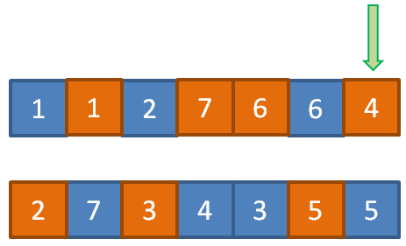
Равномерное скрещивание
Формирование потомков из скрещивания отдельных пар ген родителей, которые отбираются из хромосом случайным образом. Здесь слово «равномерное» означает использование датчика равномерного распределения для определения случайной позиции генов в хромосоме.

Slide 18
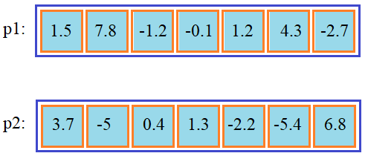
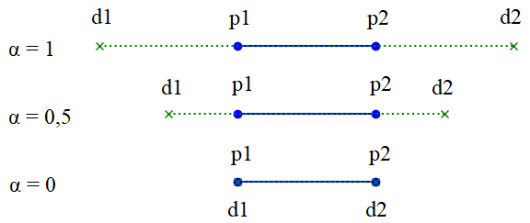
Скрещивание смешением
blend crossover – BLX
перебираем соответствующие пары ген этих двух родителей и вычисляем интервал для последующей генерации случайных значений генов потомков
Далее, в интервале [d1; d2] случайным образом выбираются два числа: для первого и второго потомков. И так для всех генов. На выходе получаем двух потомков с новым набором ген.

Slide 19
Генерация нового поколения
Обычно в популяцию выбирается s наиболее приспособленных особей, которые и дают в ней потомство. Для того чтобы выбрать хромосомы в популяцию, можно использовать разные методы:
турнирный,
ранговый
метод рулетки
стохастическая универсальная выборка
масштабирование приспособленности

Slide 20
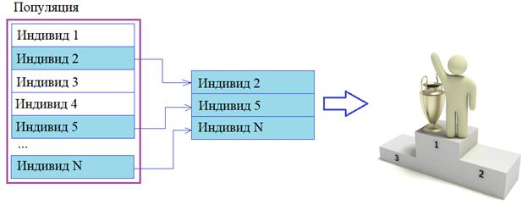
Турнирный отбор
Каждый раз из популяции случайным образом отбирается несколько претендентов (от двух и более). Затем, среди отобранных участников выбирается наиболее приспособленный (с наибольшим значением функции принадлежности). Он и переходит в новую выборку.
Процесс повторяется до тех пор, пока число «родителей» не станет равно размеру популяции.

Slide 21
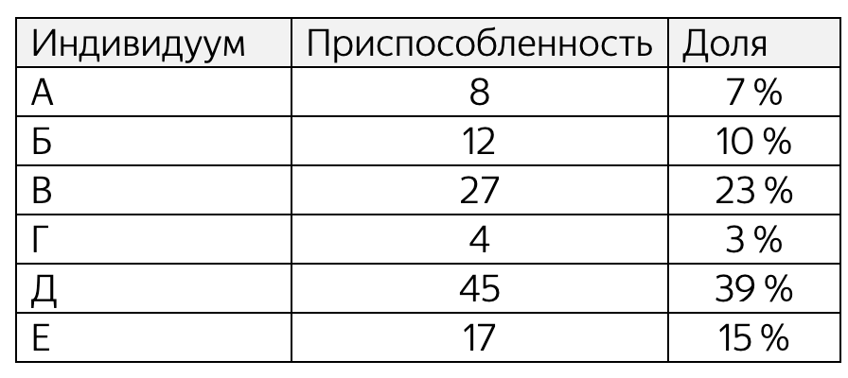
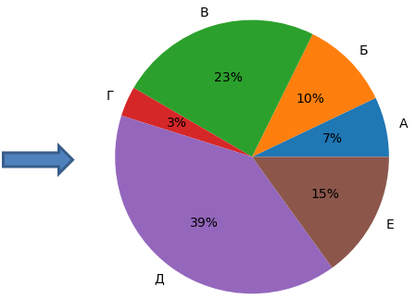
Правило рулетки
отбор пропорциональной приспособленности (fitness proportionate selection – FPS) раскручиваем круг и тот сектор, на который будет указывать стрелка, будет выбран. Таким образом, отбирается особь в качестве родителя. Очевидно, что чаще (с наибольшей вероятностью) будут отбираться индивидуумы с большей приспособленностью, так как у них сектор занимает большую долю.

Slide 22
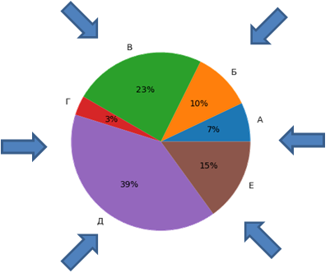
Стохастическая универсальная выборка
Преимущество этого подхода в том, что он гарантирует отбор не только индивида с большой долей сектора, но, скорее всего, будут отобраны и другие особи с меньшими секторами. То есть, выбор более равномерен и сохраняет, в некоторой степени, разнообразие популяции.
(stochastic universal sampling – SUS) – модифицированный вариант рулетки, когда точки отбора (стрелки) располагаются равномерно вокруг диаграммы

Slide 23
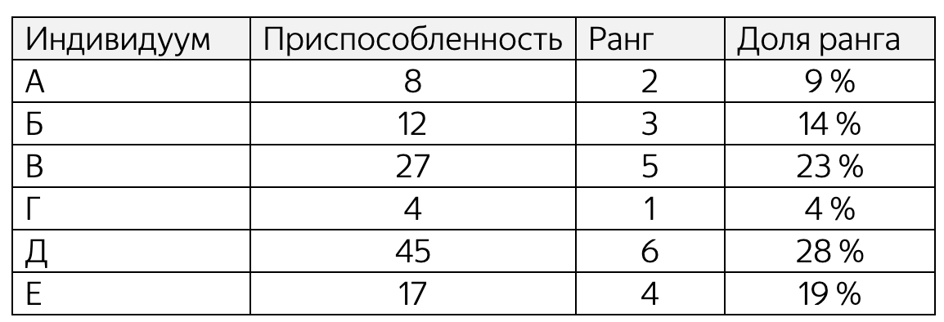
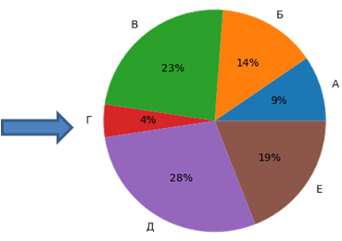
Ранжированный отбор
Вначале все индивидуумы ранжируются (упорядочиваются) по возрастанию их приспособленности
Затем, вычисляются доли относительно ранга (а не приспособленности, как в правиле рулетки) и, тем самым, доли секторов становятся более равномерными, а значит, более равномерно будут отбираться родители из популяции

Slide 24
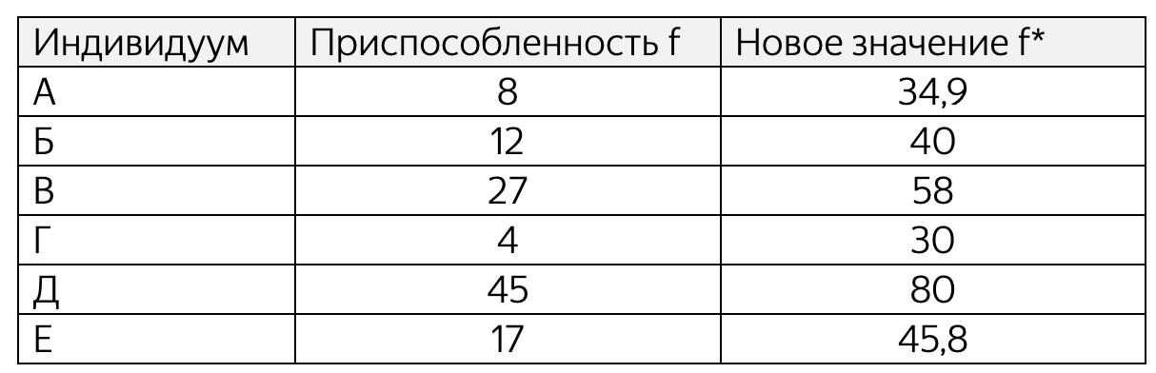


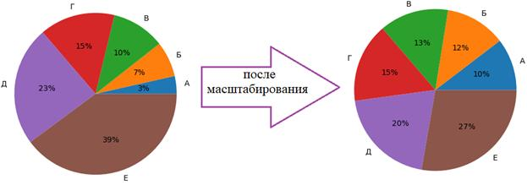
Масштабирование приспособленности
И мы все эти значения от 4 до 45 хотим перевести в новый диапазон [30; 80]. Это делается простой математической операцией:

Slide 25
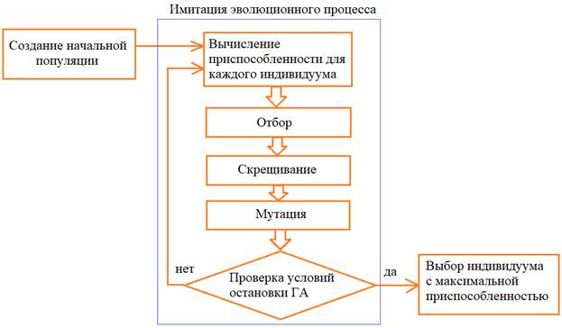
Общая схема ГА

Slide 26
Нечеткие системы+ГА
Одна из проблем нечетких систем – выбор функций принадлежности, а вернее их экспертное задание
ГА может быть использован либо для настройки функций принадлежности (базы данных), либо для формирования базы правил, либо для одновременного формирования и функций принадлежности и правил (а именно, базы знаний).

Slide 27
Использование ГА для нечетких систем
Для настройки функций принадлежности (ФП) за хромосому выбирают одно правило (Мичиганский подход),
Для настройки базы правил за хромосому выбирают вариант базы правил (Питтсбургский подход, подход итеративного обучения правил).
В соответствии с кодированием уточняются правила генерации новых хромосом.
Функция адаптивности представляет собой механизм нечеткого вывода, который для каждого варианта базы правил строит либо управление для нечеткого контроллера, либо экспертное заключение для диагностической экспертизы.

Slide 28
Нейронные сети и ГА
При работе с нейронными сетями решаются задачи выбора типа нейронной сети: многослойный персептрон, радиально базисная сеть, вероятностная нейронная сеть, сеть регрессии и т. д.
Для выбранного типа НС необходимо определить количество скрытых слоев, количество нейронов в них, виды функций активации и другие.
Для каждой сети необходимо выбрать алгоритм обучения и его параметры, например, использование моментов (уровень моментов), уровень обученности, целевой уровень накопленной ошибки и т. д.
Для нечеткой нейронной сети необходимо определить архитектуру сети, параметры функций принадлежности.
В результате пространство решений при формировании нейронной сети становится необозримым для исследователя, и целесообразно применить ГА как средство эволюционного проектирования.

Slide 29

Вопросы???

